Slide 1
KIVI – EL: Homelab2050, deel 7
Thema: “Hoe is de woning in 2050?”
“De huizen die nu en in de nabije toekomst gebouwd worden, zullen er in 2050 nog staan. Gaan die voldoen aan de eisen en wensen van 2050? Houden we wel rekening met belangrijke zaken van de toekomst?” Kijk voor het hele programma op www.kivi.nl/el
01 december 2015 | 15:30 - 19:30 u
Boothzaal Bibliotheek Universiteit Utrecht (locatie de Uithof)
Heidelberglaan 3, Utrecht
Koninklijk Instituut Van Ingenieurs
De beroepsvereniging van ingenieurs en techniekstudenten
USI-KIVI Homelab2050 deel 7 op 01 december 2015

Slide 2
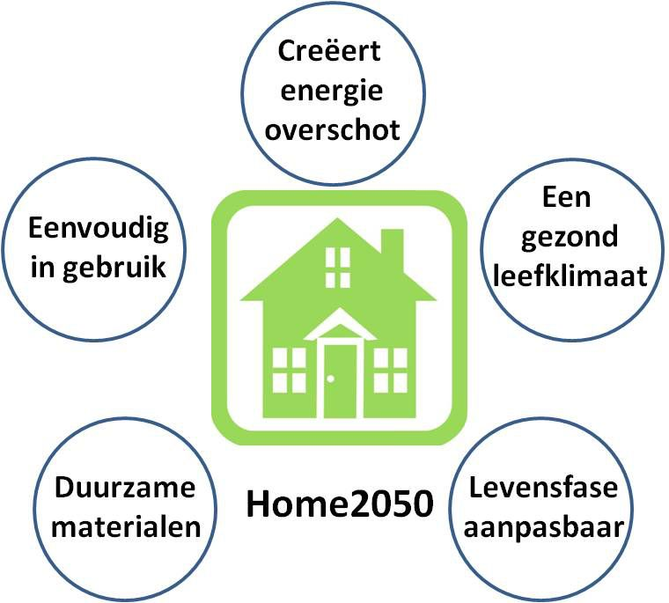
Programma: Homelab 2050 deel 7
“Samenvatting (eindsessie)”
15.30-16:00 u. Ontvangst en registratie
16:00-17:30 u. Sprekers zullen hun toekomstvisie presenteren
en ingaan op de kansen en nog te verwachten uitdagingen:
- Prof. dr. ir. Jos Lichtenberg, Leerstoel
Productontwikkeling, faculteit Bouwkunde TU/e;
- ir. J.J. Buitenhuis, Managing Partner, DWA Bodegraven;
- ir. ing. Albert van der Molen, strateeg Assetmanagement,
Stedin Netbeheerbouw.
17:30-18:00 u. Pauze met broodjesmaaltijd
18:00-18:45 u. Stellingen interactie met deelnemers
18.45 - 19.30 u. Panel discussie en afsluiting programma o.l.v.
dagvoorzitter Dr. Carolien van Hemel, Directeur USI.
Programma KIVI Homelab 2050 deel 7 op 01-12-2015

Slide 3
Stellingen voor:
“Hoe goed is de woning in 2050?”
“Eindsessie programma Homelab2050”
Programma KIVI Homelab 2050 deel 7 op 01-12-2015

Slide 4
Stellingen Homelab2050 (1)
WKO, Zonnecollectoren, ijskelders, etc.. zijn niet meer nodig in 2050 en maken het energiesysteem nodeloos complex. Een set moderne PV panelen (rendement 35 procent) en een moderne lucht warmte pomp zijn ruimschoots voldoende.
Smart systemen maken het mogelijk overal in de woning ramen te openen en toch, met gebruik van hybride ventilatie (natuurlijke ventilatie en balansventilatie), energiezuinig te zijn.
Er zijn nieuwe methodes en technologieën beschikbaar om een gezond makend binnenklimaat te realiseren. Belangrijk om voor een gezond leefklimaat in de woning. Goed voor ouderen en zorgt voor sneller herstel van zieken.
Speciale (smart) voorzieningen zorgen ook voor een goed binnenklimaat in de tussenseizoenen (bijv. vochtigheid) en verkoeling in de zomer.
Programma KIVI Homelab 2050 deel 7 op 01-12-2015

Slide 5

Stellingen Homelab2050 (2)
In 2050 zullen (zorg) robots gebruikt worden in de woningen die daarvoor ontworpen (of aangepast) zijn.
De eigen opgewekte stroom zal grotendeels zelf gebruikt worden zonder het net als opslag te gebruiken. De surplus is beschikbaar om onze elektrische auto op te laden met eigen stroom!
Vrijwel geen enkele woning heeft dan nog een gasaansluiting . Dat is zonder meer mogelijk zonder enig verlies van comfort. Voor woningen in een (grote) stad is een laag temperatuur warmtenet beschikbaar.
De salderingsregeling is veranderd en stroom tarieven zullen variabel zijn in 2050. Opslag van eigen PV stroom in een huisbatterij wordt dan gemeengoed. Het is de beste oplossing om een goedkoop energie systeem te realiseren.
Programma KIVI Homelab 2050 deel 7 op 01-12-2015

Slide 6
Stellingen Homelab2050 (3)
Hernieuwbare energie in de woningen gaat pas echt doorbreken als de gasaansluiting bij woningen verboden wordt. Dat zou nu al moeten gebeuren bij nieuwbouw.
10 . Het energieverbruik zal in grote mate afhangen van het gedrag van de bewoners. De enige manier om het verbruik laag te houden is duidelijke feedback te geven over hoe het gedrag best aangepast kan worden.
11. Veel isoleren helpt niet. Men doet toch de ramen open.
12. Huizen en bijbehorende installaties worden zo smart dat we met “data analyse” makkelijk betrouwbare, veilige en comfortabele condities creëren.
13. Architecten en ingenieurs zullen beter (moeten) samenwerken om tot een goed totaalontwerp te komen van de woning.
Programma KIVI Homelab 2050 deel 7 op 01-12-2015

